Slide 1
Vetor

Slide 2
Sumário
Definição
Sintaxe
Exemplo
Exercícios

Slide 3
Definição
Sequência de valores
Índice do vetor
Estruturas de dados unidimensionais homogêneas

Slide 4
Definição
9,5 | 5,0 | 1,0 | 7,5 | 8,0 | 6,2 | ...
1 | 2 | 3 | 4 | 5 | 6 | ...
Vetor Notas
Valores
Índices

Slide 5
Sintaxe
var nomevetor: vetor[faixa] de <tipo>
Exemplos:
var notas: vetor[1..10] de real
var x: vetor[1..50] de inteiro

Slide 6
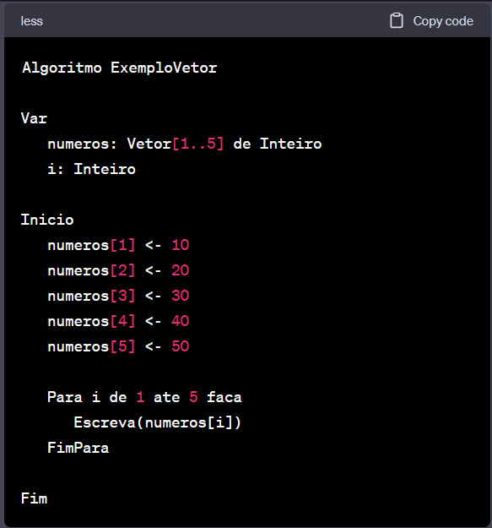
Exemplo
Qual é a saída do seguinte código?

Slide 7
Exercício 1:
Qual das seguintes opções descreve corretamente a declaração de um vetor?
Vetor nome_vetor
Var nome_vetor: Vetor[]
Var nome_vetor: Vetor
Var nome_vetor[]
Vetor nome_vetor[]

Slide 8
Exercício 2:
Qual é o índice do primeiro elemento de um vetor?
0
1
-1
2
-2

Slide 9
Bônus:
Escreva um programa que preencha um vetor com 5 números inteiros digitados pelo usuário e, em seguida, exiba o maior número presente no vetor.

Slide 11
Respostas:
C
1

Slide 12
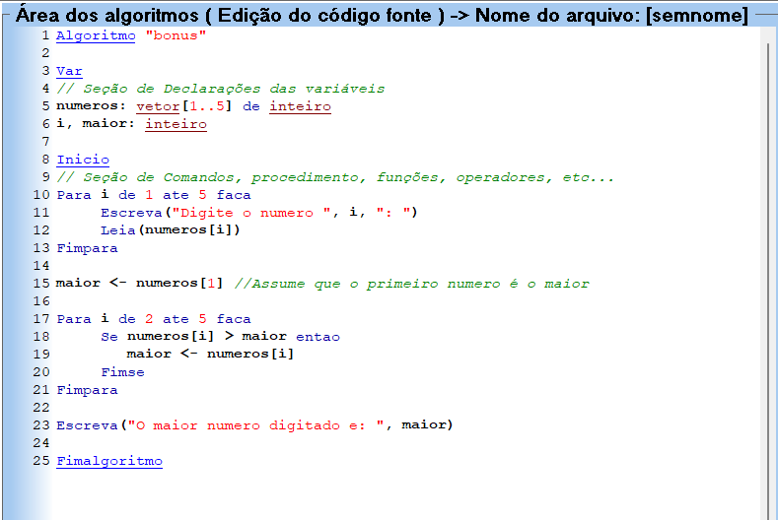
Resolução Bônus

